Slide 1
Horizont Europe 2021 - 2027
Ing. Martin Škarka
e-mail: skarka@tc.cz
Tel.: 234 006 113
Technologické centrum AV ČR
Ve Struhách 27
160 00 Praha 6
www.tc.cz
Brno 5.11.2019

Slide 2
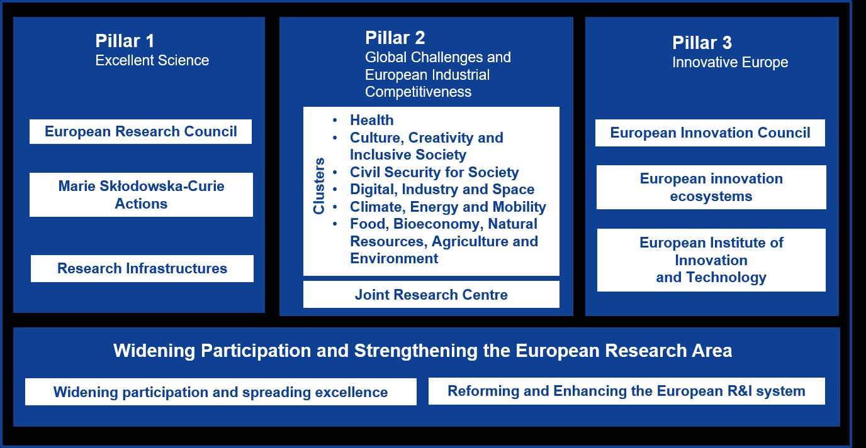
Cílové skupiny
-

Slide 3
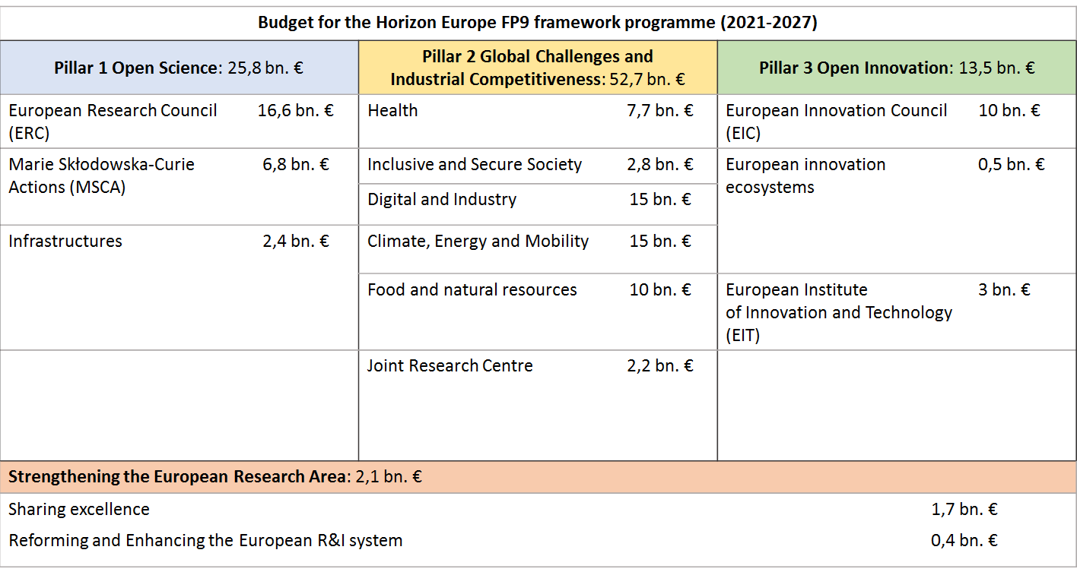
Lidský faktor – hodnocení návrhů

Slide 4
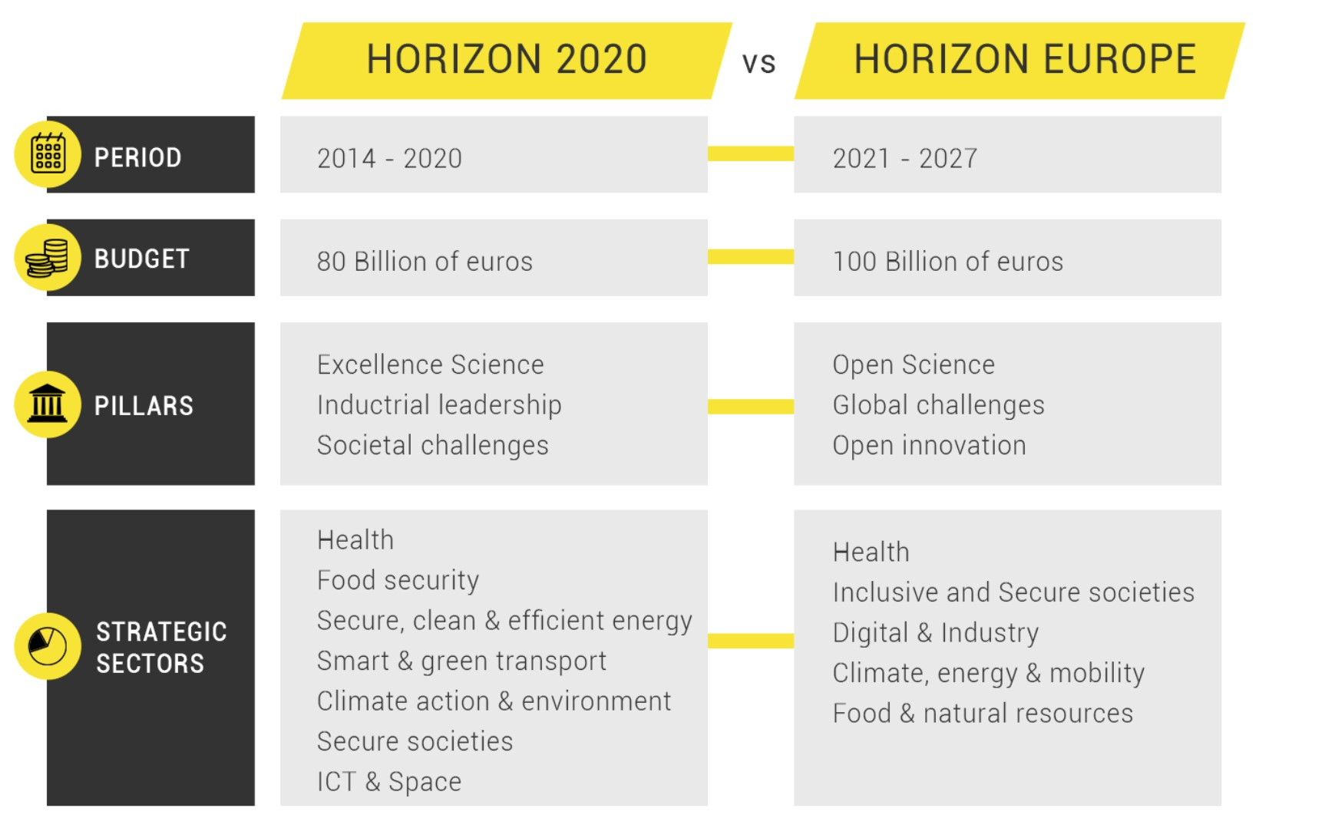
Zaměření a cíle projektu SME Instrument (2)
-

Slide 5
Mise
tematicky zaměřené, průřezové napříč oblastmi, se zapojením obyvatel EU
Návrh 5 misí:
Adaptation to Climate Change, including Societal Transformation
Cancer
Healthy Oceans, Seas, Coastal and Inland Waters
Climate-neutral and Smart Cities
Soil Health and Food
- červenec 2019 – EK nominovala tzv. mission boards

Slide 6
Cluster „Klima, energetika a mobilita“
Climate science and solutions
Energy supply
Energy systems and grids
Buildings and industrial facilities in energy transition
Communities and cities
Industrial competitiveness in transport
Clean, safe and accessible transport and mobility
Smart mobility
Energy storage

Slide 7
Evropská partnerství
jeden z hlavních nástrojů Horizon Europe
EK – lepší koordinace priorit, efektivnější vyhlašování výzev
spolupráce členských států, soukromého sektoru a dalších organizací (public-private-partnership)
3 typy partnerství:
  a) společně programovaná (co-programmed)
  - EK + partneři (veřejní nebo soukromí)
  - spolupráce na základě memoranda o porozumění
  b) společně financovaná (co-funded)
  - 50% financování EK, 50% členské státy
  - většího finančního rozsahu – od cca 200 MEUR
  - spolupráce na základě Grantové dohody
c) institucionalizovaná (programy podle čl. 185 TFEU a čl. 187 TFEU)
Celkem 44 partnerství

Slide 8
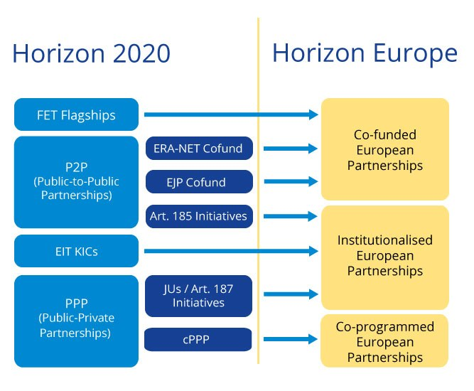
Lidský faktor – jak se rozhoduje hodnotitel

Slide 9
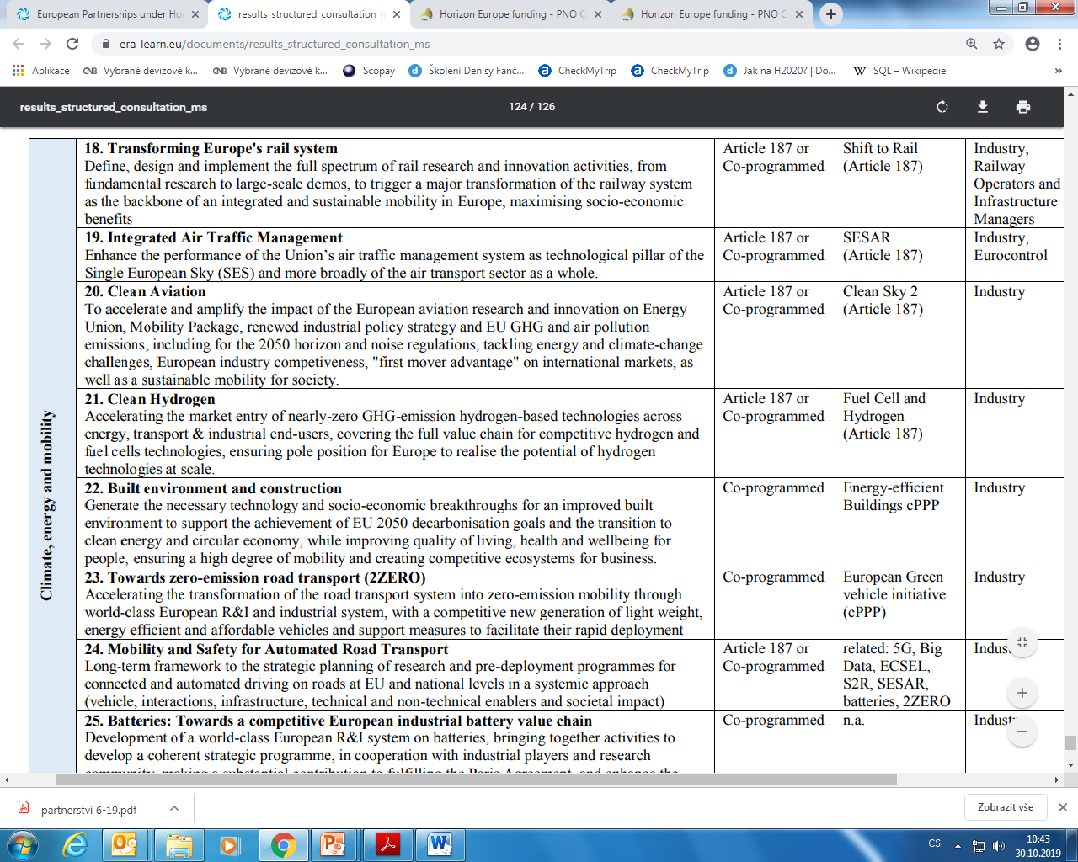

Slide 10
.
Partnerství v oblasti dopravy
v rámci II. pilíře, clusteru Klima, energetika a mobilita:
Návrhy:
18. Transforming Europe's rail system
19. Integrated Air Traffic Management
20. Clean Aviation
23. Towards zero-emission road transport
24. Mobility and Safety for Automated Road Transport
Návrh na další partnerství „Smart and zero-emission waterborne transport“
finalizace: nová Evropská komise (od 1. 11.)

Slide 11
Evropská partnerství
European Partnerships under Horizon Europe:results of the structured consultation of Member States
Draft Report for the meeting of the Shadow Configuration of the Strategic Programme Committee on 27 June 2019
https://www.era-learn.eu/documents/results_structured_consultation_ms

